Slide 1
TIẾT 51,52
TỔ CHỨC CƠ THỂ ĐA BÀO

Slide 2
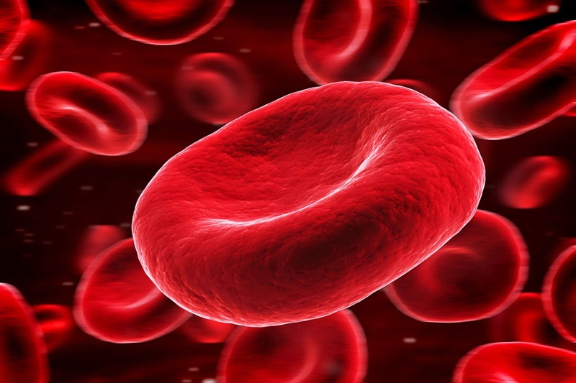
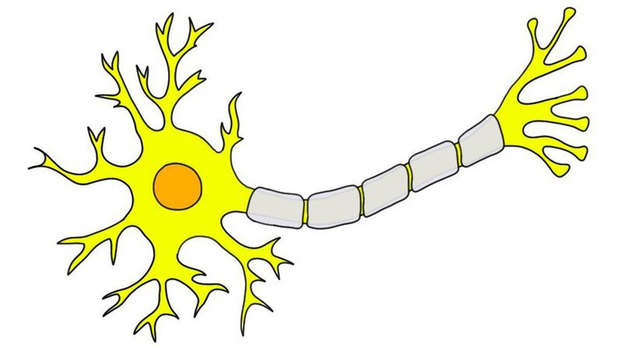
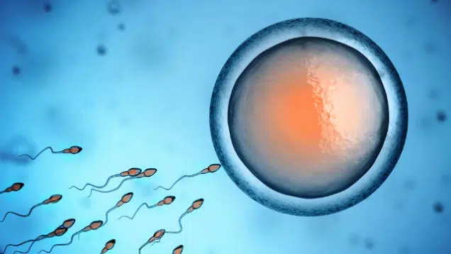
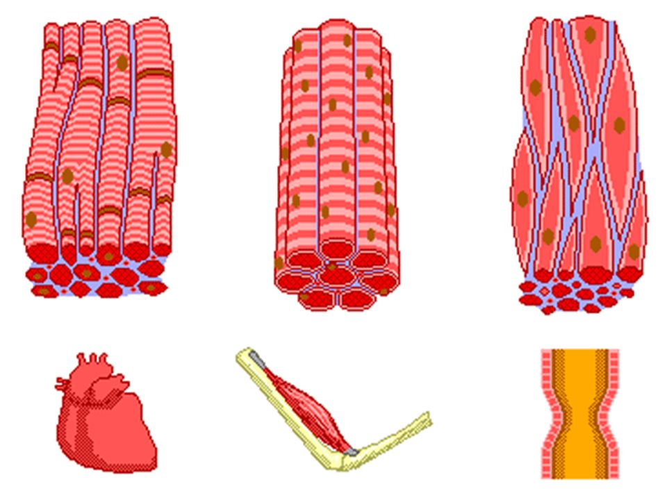
Hãy nêu tên các tế bào trong các hình dưới đây.
Tế bào hồng cầu
Tế bào thần kinh
1
2
Tế bào trứng
3
4
Tế bào cơ

Slide 3
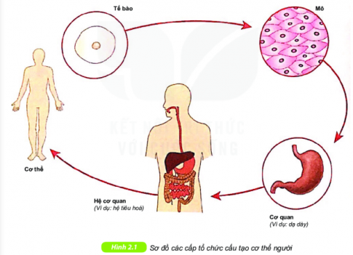
I. CÁC CẤP TỔ CHỨC CỦA CƠ THỂ ĐA BÀO
Quan sát hình và nêu các cấp độ tổ chức sống của cơ thể từ thấp đến cao?

Slide 4
I. CÁC CẤP TỔ CHỨC CỦA CƠ THỂ ĐA BÀO
- Các cấp độ tổ chức cơ thể từ thấp đến cao:
Tế bào -> Mô -> Cơ quan -> Hệ cơ quan -> Cơ thể
Tế bào
Mô
Cơ quan
Hệ
cơ quan
Cơ thể

Slide 5
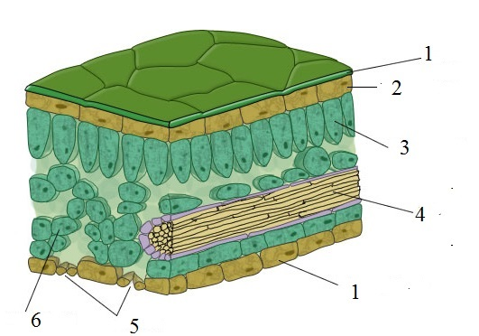
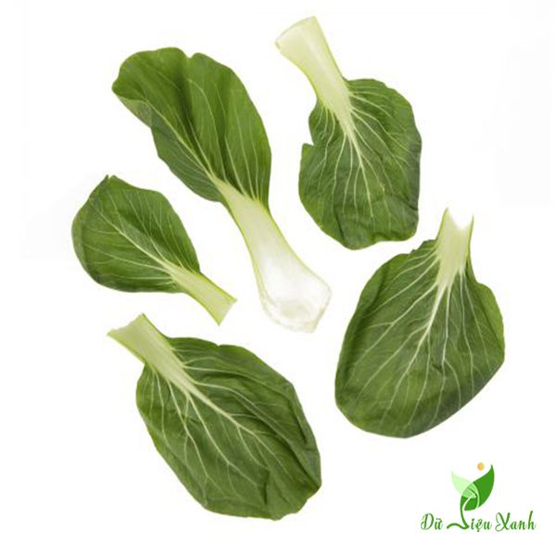
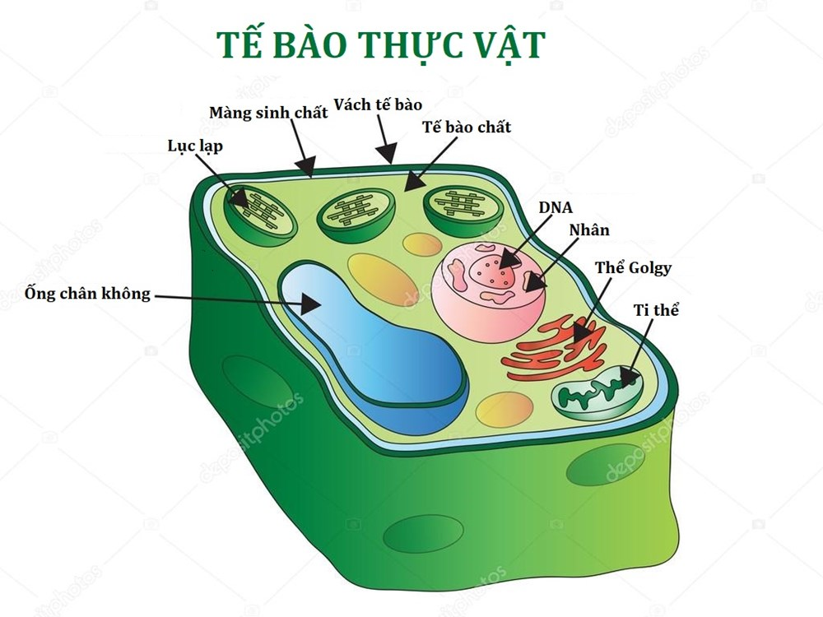
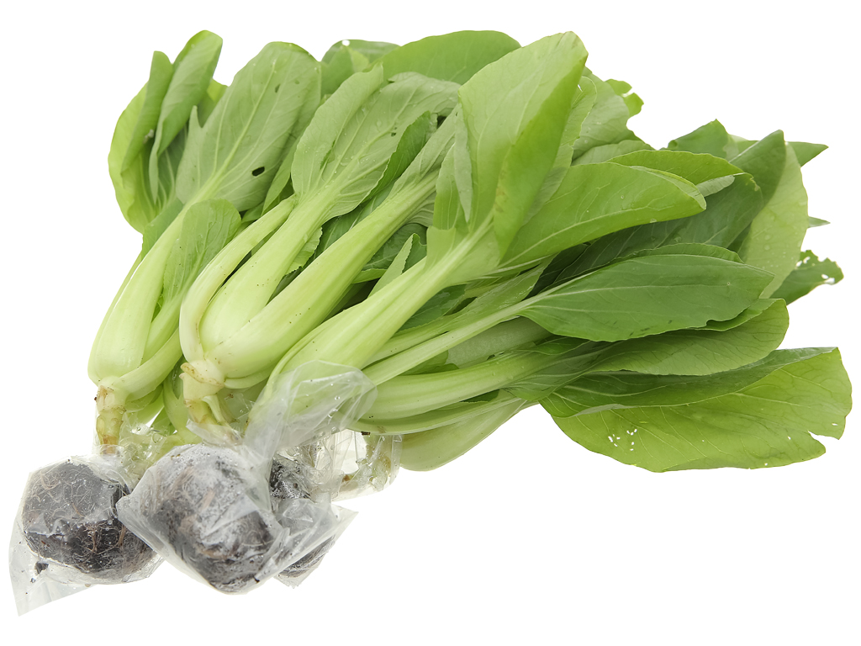
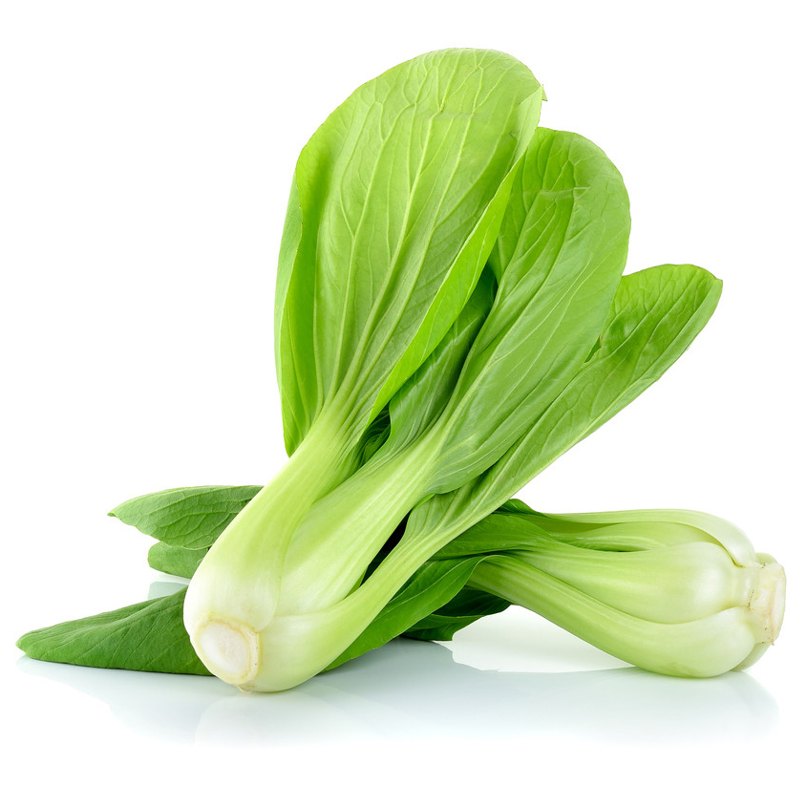
I. CÁC CẤP TỔ CHỨC CỦA CƠ THỂ ĐA BÀO
Hãy nêu tên các cấp độ tổ chức tương ứng với các hình sau:
B
CƠ
QUAN
A
MÔ
C
TẾ BÀO
D
CƠ THỂ
HỆ CƠ QUAN
E

Slide 7
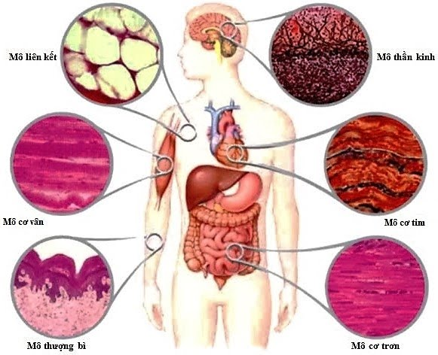
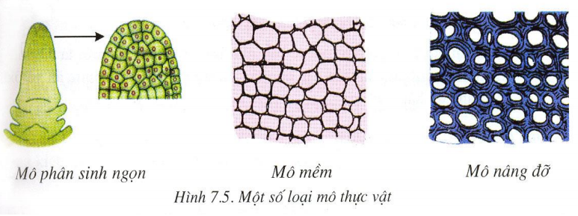
TIẾT 52. TỔ CHỨC CƠ THỂ ĐA BÀO
II. TỪ TẾ BÀO THÀNH MÔ
Quan sát hình ảnh và nêu tên các loại mô mà em quan sát được.
Quan sát hình ảnh và nêu tên các loại mô ở thực vật mà em quan sát được.
Mô là tập hợp các tế bào có cấu tạo giống nhau và cùng thực hiện một chức năng.
Đọc sách giáo khoa và cho biết, mô là gì?

Slide 8
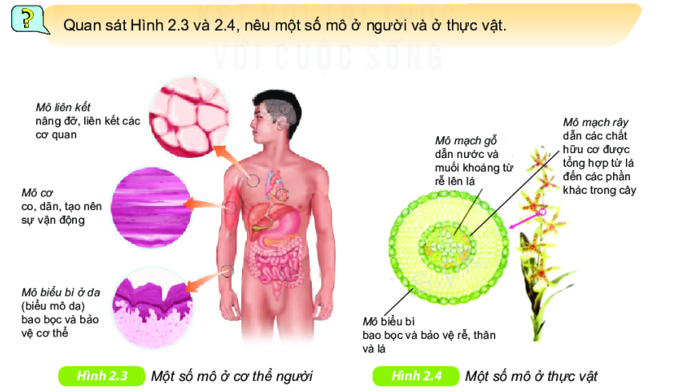
II. TỪ TẾ BÀO TẠO THÀNH MÔ
- Ở cơ thể đa bào, nhóm các tế bào cùng thực hiện một chức năng, liên kết với nhau tạo thành một mô.

Slide 9
TIẾT 52. TỔ CHỨC CƠ THỂ ĐA BÀO
III. TỪ MÔ THÀNH CƠ QUAN
Quan sát hình ảnh sách giáo khoa, thảo luận nhóm và hoàn thành phiếu học tập
Nhóm 1; 3; 5 hoàn thành phiếu học tập số 2.1
Nhóm 2; 4; 6 hoàn thành phiếu học tập số 2.2

Slide 10
TIẾT 52. TỔ CHỨC CƠ THỂ ĐA BÀO
III. TỪ MÔ THÀNH CƠ QUAN
THUYẾT
TRÌNH
Các mô cùng thực hiện hoạt động sống nhất định thì tạo thành cơ quan.
Hãy nêu mối quan hệ giữa mô và cơ quan?

Slide 11
TIẾT 52. TỔ CHỨC CƠ THỂ ĐA BÀO
IV. TỪ CƠ QUAN TẠO THÀNH HỆ CƠ QUAN
TRÒ CHƠI:
GỌI TÊN – ĐOÁN BỘ PHẬN
Luật chơi: - Có 2 đội chơi, mỗi đội 3 thành viên.
- Mỗi đội được cung cấp tên (hặc hình ảnh các cơ quan).
- Trong vòng 3 phút, các đội chơi sắp xếp các cơ quan vào các hệ cơ quan tương ứng.
- Khi sắp xếp xong, các nhóm có nhiệm vụ nêu chức năng của hệ cơ quan đã sắp xếp.

Slide 12
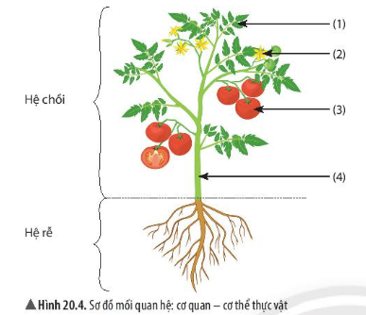
TIẾT 52. TỔ CHỨC CƠ THỂ ĐA BÀO
IV. TỪ CƠ QUAN TẠO THÀNH HỆ CƠ QUAN
Nhiều cơ quan cùng phối hợp hoạt động để thực hiện một quá trình sống nào đó của cơ thể được gọi là hệ cơ quan.
Hãy nêu mối quan hệ giữa cơ quan và hệ cơ quan?
Ở thực vật, có 2 hệ cơ quan chính là: hệ chồi và hệ rễ.

Slide 13
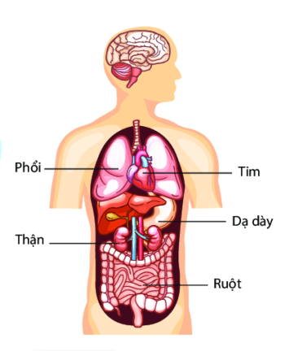
IV. TỪ MÔ TẠO THÀNH CƠ QUAN
- Các mô cùng thực hiện một hoạt động sống nhất định => cơ quan.
- Một số cơ quan trong cơ thể người: não, tim, phổi, gan, ….
- Một số những cơ quan ở cơ thể thực vật như: rễ, thân, lá, hoa,…

Slide 14
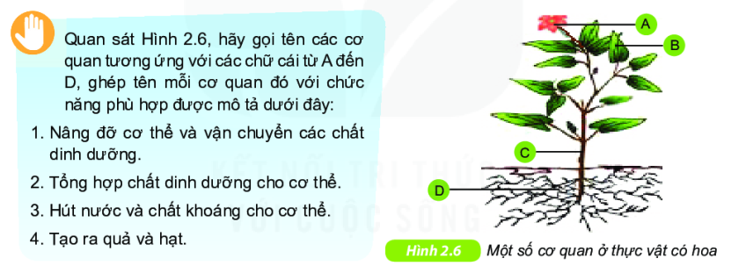

Slide 15
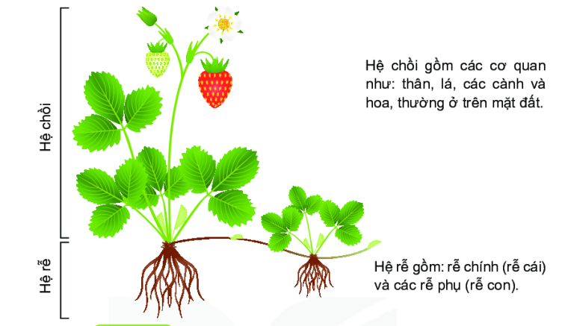
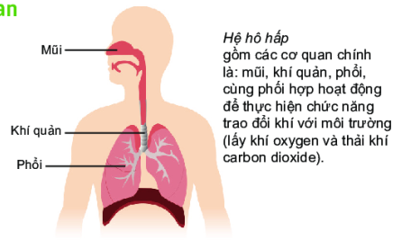
V. TỪ CƠ QUAN TẠO THÀNH HỆ CƠ QUAN
Nhiều cơ quan cùng phối hợp hoạt động để thực hiện một quá trình sống nào đó của cơ thể => hệ cơ quan
Cơ thể người có các hệ cơ quan như: Hệ hô hấp, hệ tiêu hóa, hệ thần kinh, hệ tuần hoàn,…
Thực vật có 2 hệ cơ quan chính là: hệ rễ và hệ chồi.

Slide 16
TIẾT 52. TỔ CHỨC CƠ THỂ ĐA BÀO
VẬN DỤNG
Hệ thần kinh
Hệ tiêu hóa
Hệ hô hấp
Hệ tuần hoàn
Hệ bài tiết
Hệ vận động
Điền mũi tên còn thiếu vào sơ đồ trên để thể hiện sự thống nhất hoạt động giữa các hệ cơ quan trong cơ thể.

